Slide 1

https://4d.rtvslo.si/arhiv/antikviz/174711723
KOPIRAJ LINK IN POSLUŠAJ ZANIMIVA DEJSTVA O ŠTIRIH SLAVNIH GLASBENIKIH. POGLEJ SI ŠE SLIKE IN ŠE SAM KAJ POIŠČI MED POSLUŠANJEM.

Slide 2
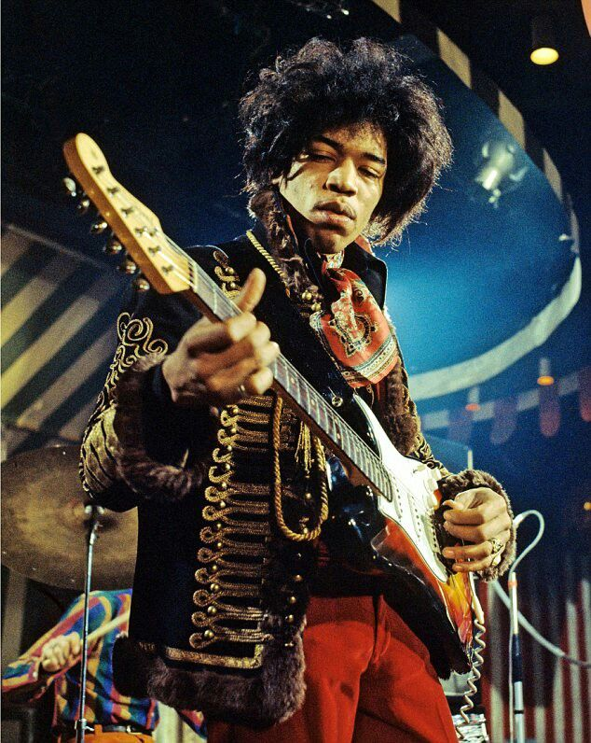
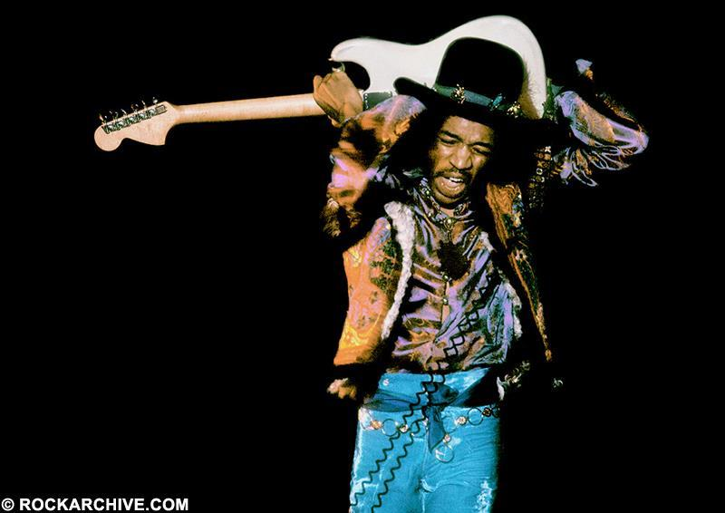
JIMI HENDRIX

Slide 3
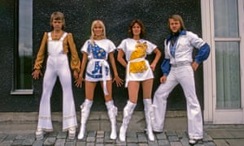
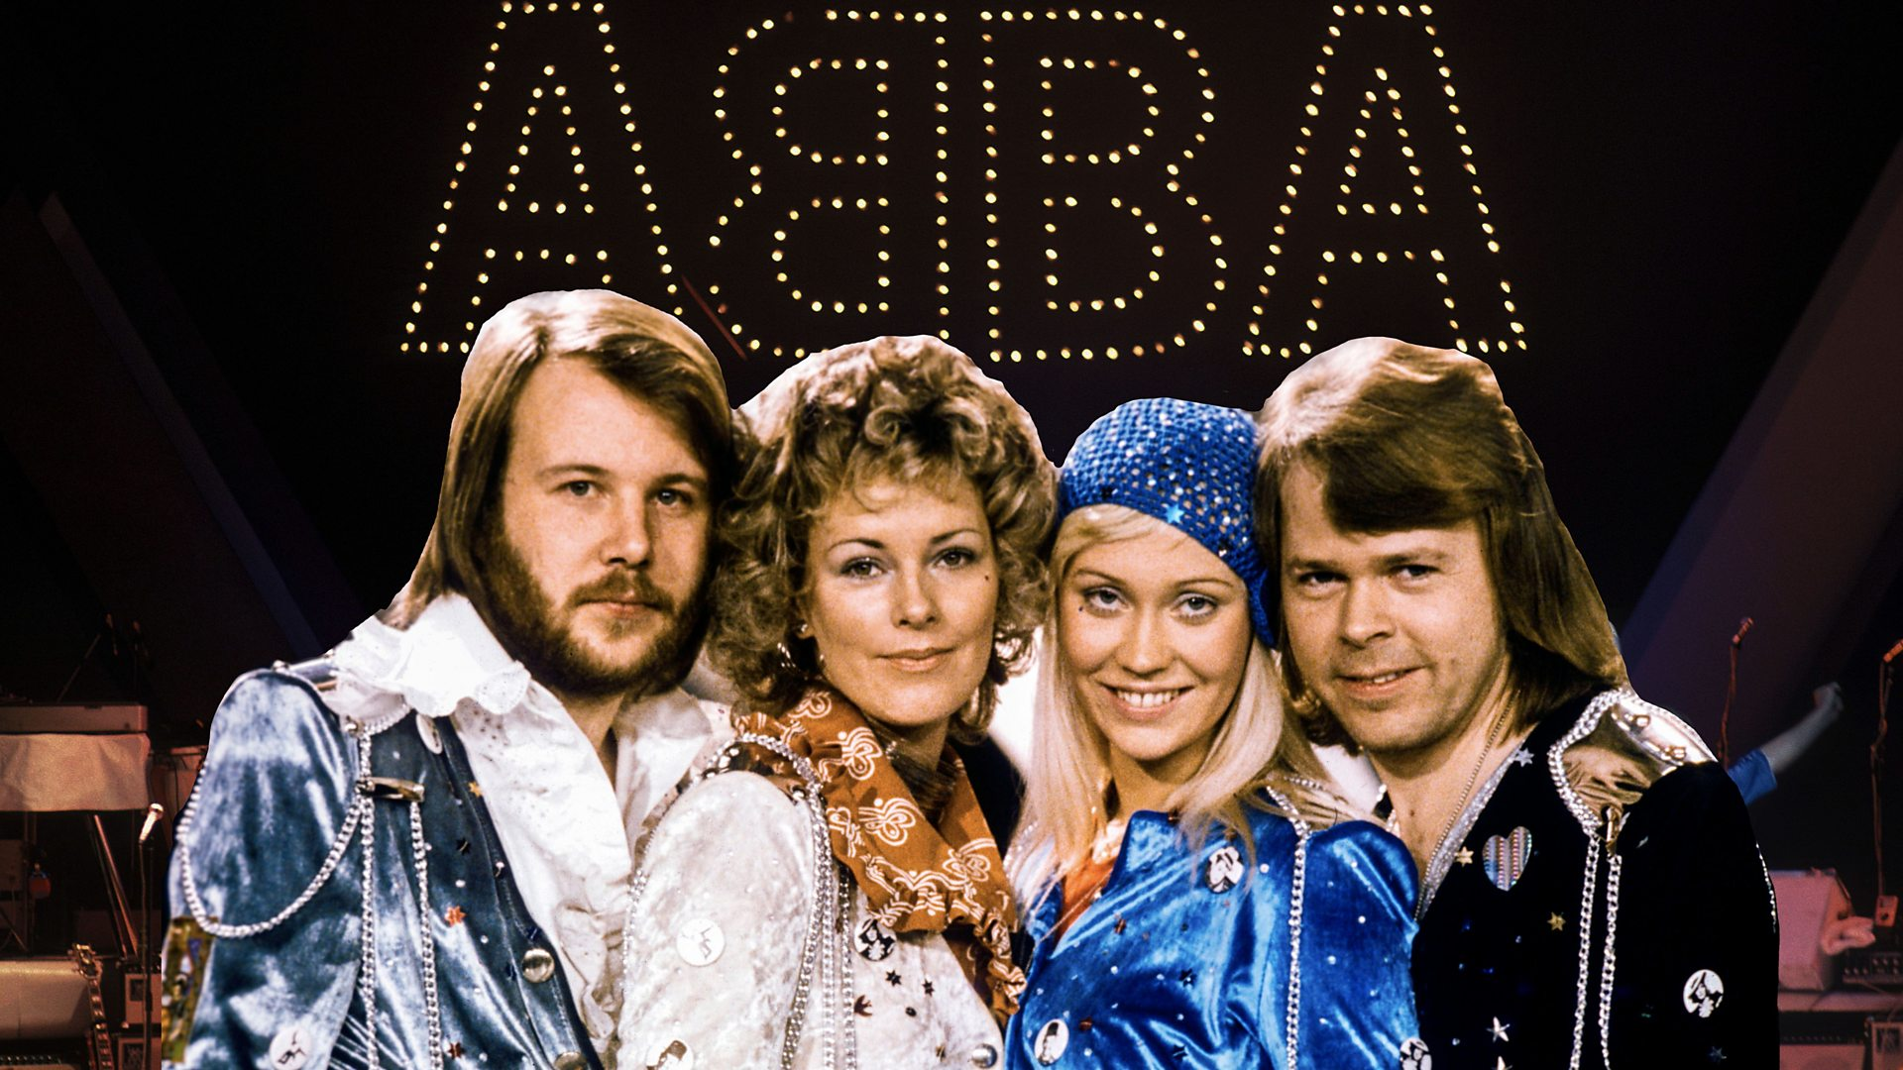
ABBA

Slide 4
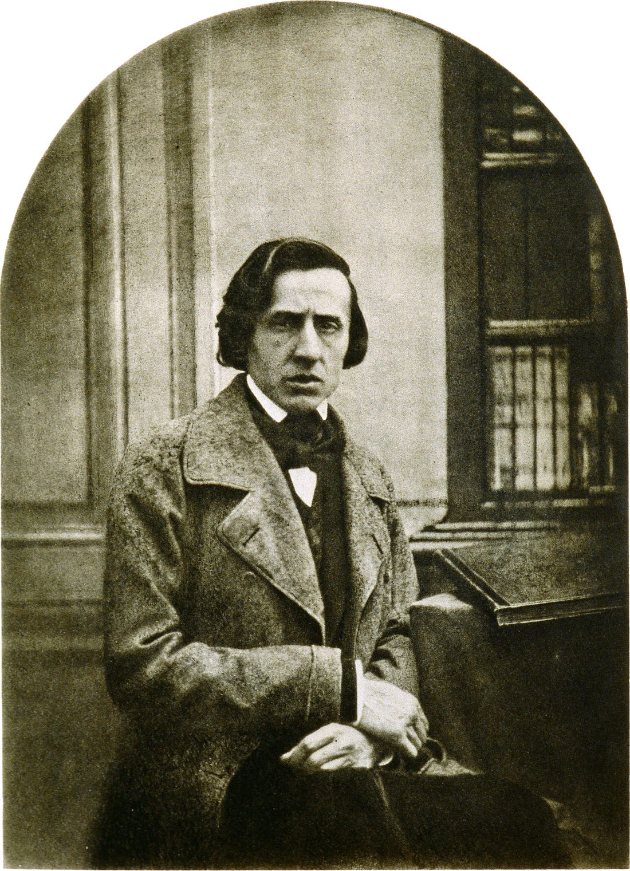
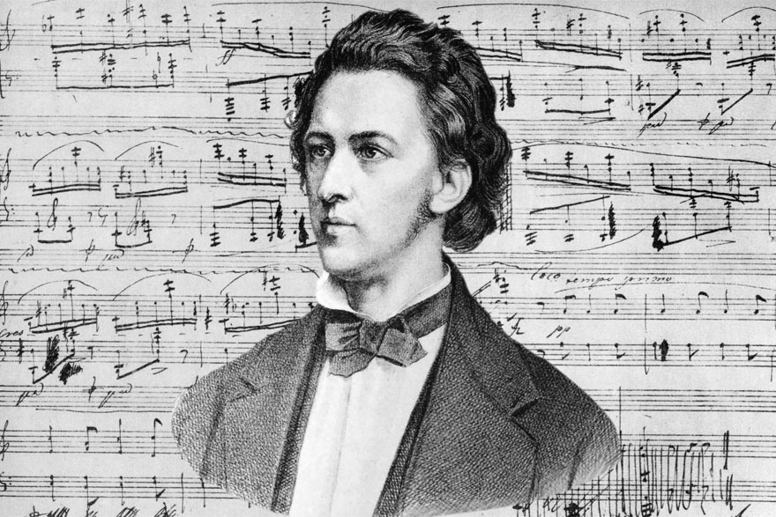
FREDERICK CHOPIN

Slide 5
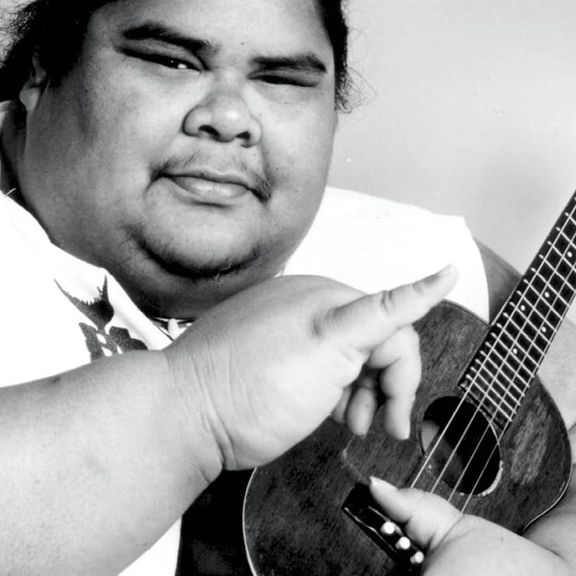
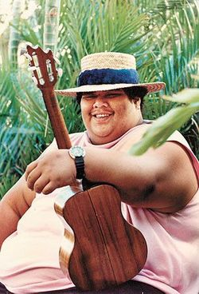
ISRAEL KAMKAWA….UKULELE ZVEZDA

Slide 6

TVOJA NALOGA:
ZAPOMNI SI NEKAJ DEJSTEV IZ KVIZA. SPRAŠUJEM V ŠOLI!

